Slide 1
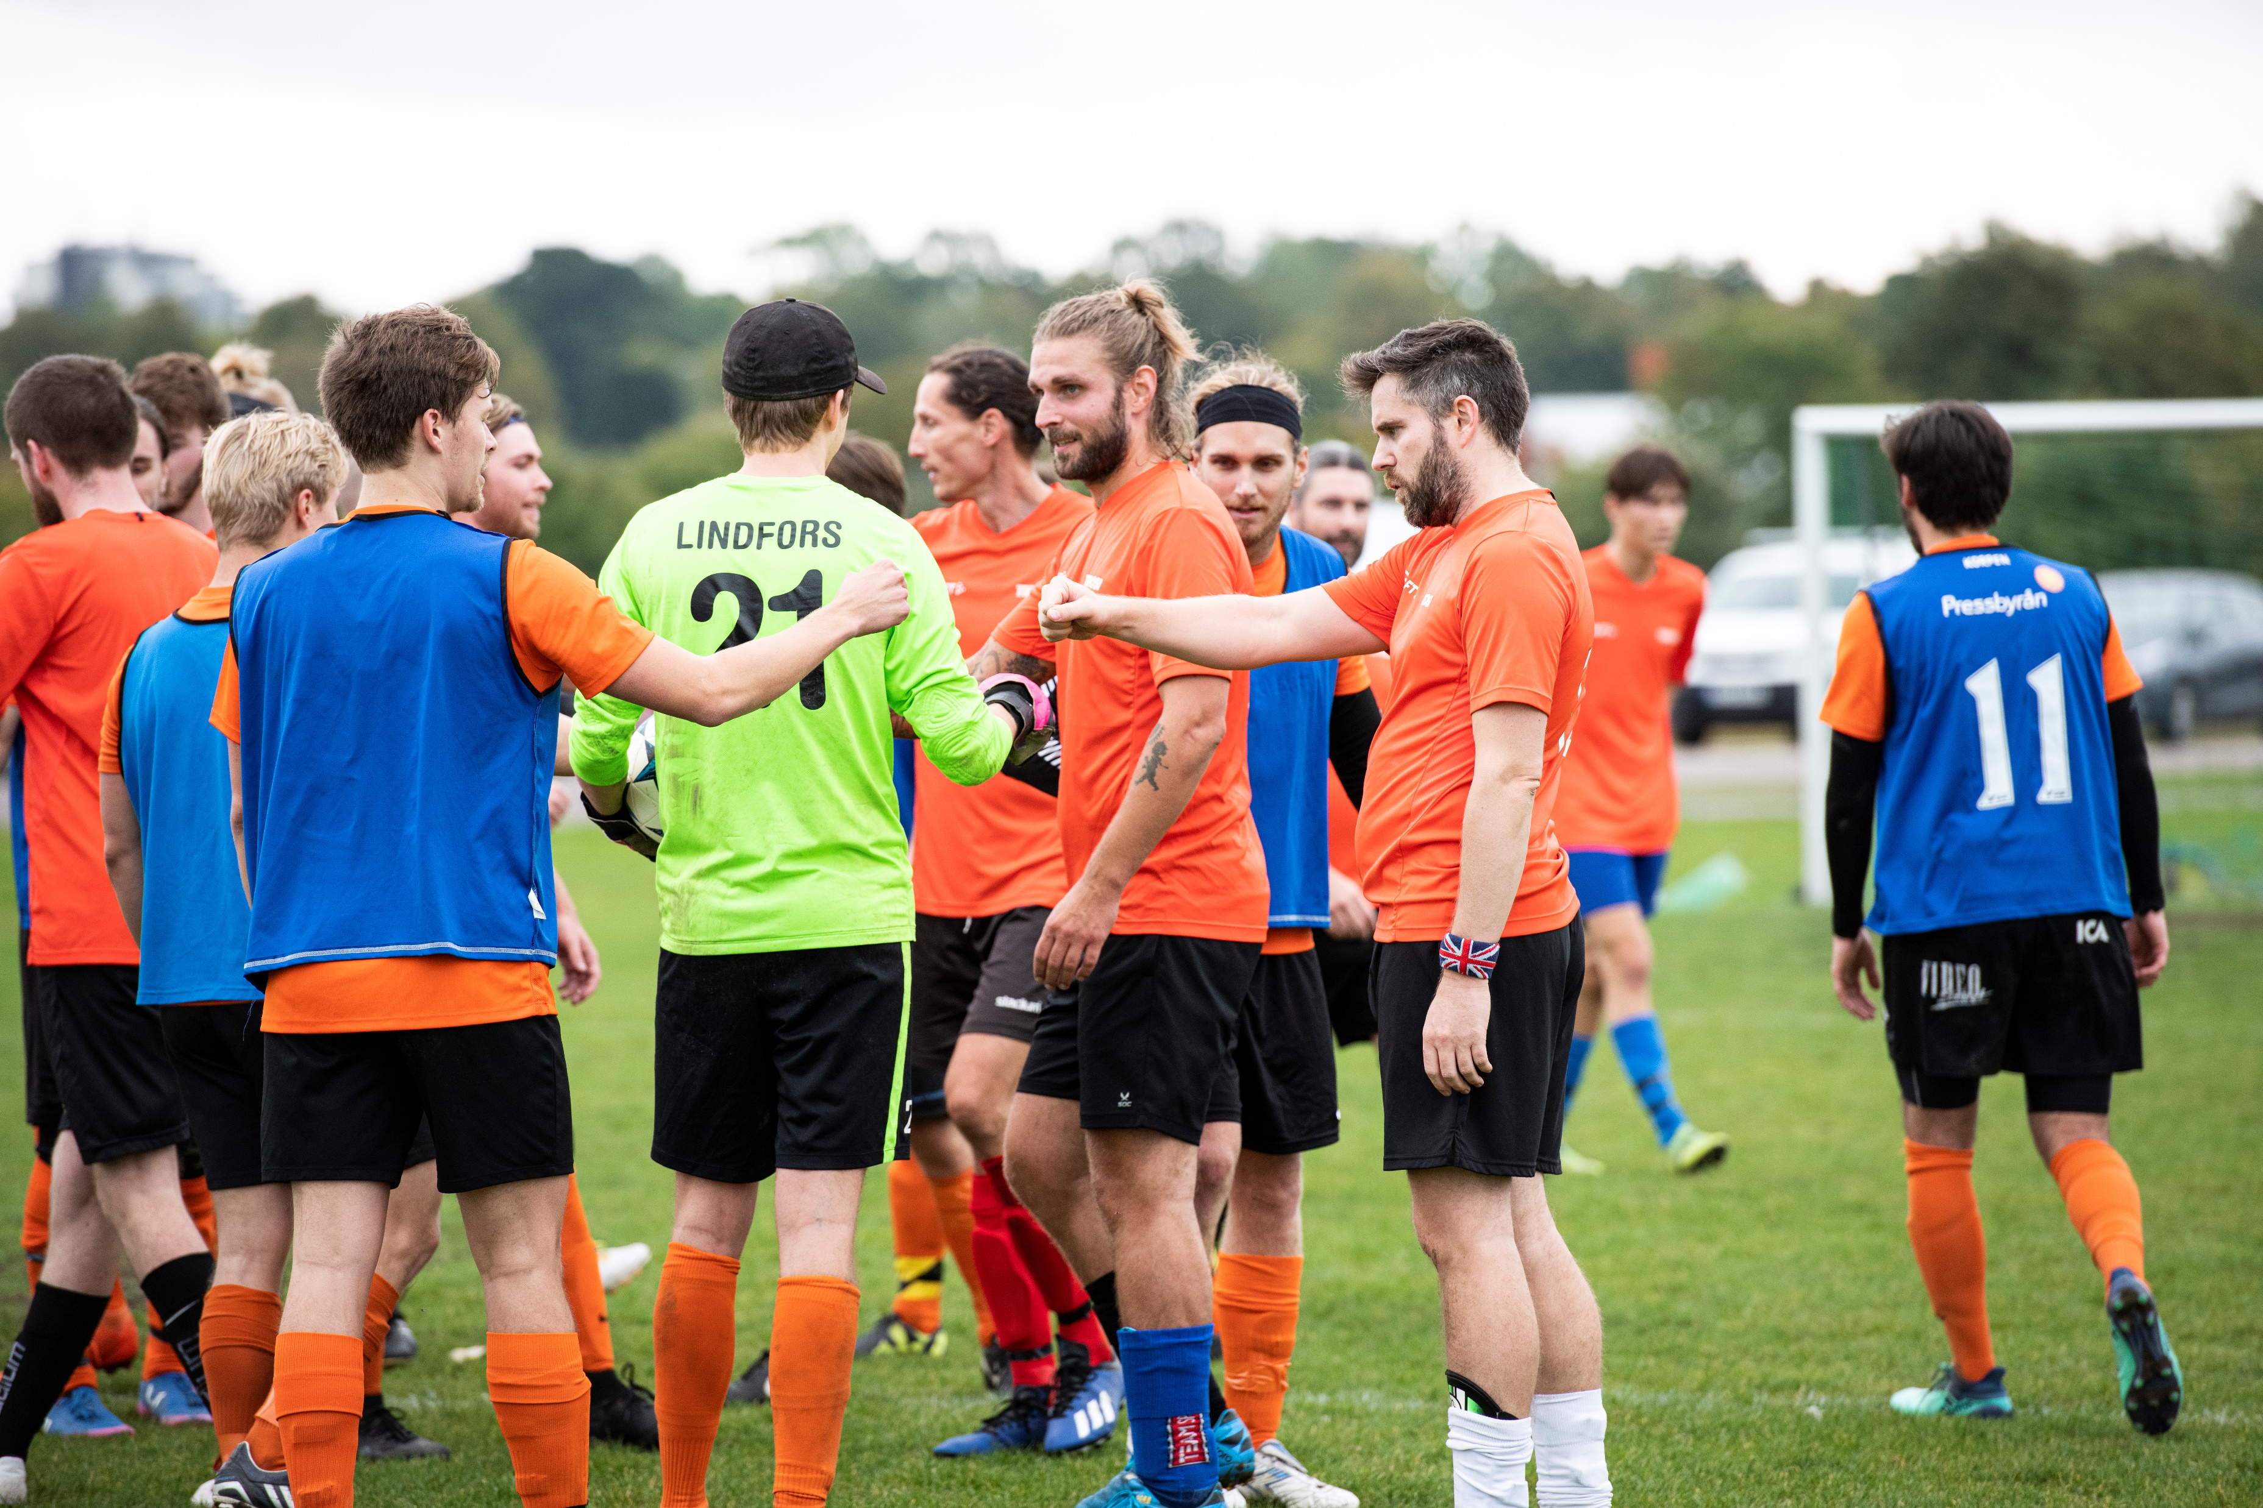
Lagledarträff 2024
Korpens Värdegrund är:
Glädje, gemenskap och alla är välkomna
Korpen gör det enkelt för människor att motionera och ha kul tillsammans

Slide 2
Lagledare/lagkapten
Alla lag måste ha en lagledare - en/flera vice lagledare
Den som kommunicerar med Norrköpings kansli – information skickas i första hand ut via e-post. Se till att den är aktuell
Lagledare/lagkapten kan vara samma person
Domare kommunicerar oftast med lagkaptenen under matchen
Lagledare/lagkapten ansiktet utåt mot övriga lag

Slide 3
Säsongen 2024 Förutsättningar inför säsongen​
Vardagar 18.00-21.00​, kan förekomma andra dagar och tider.
Herrar/mix enkelserie​
Matcherna spelas på Himmelstalund Södra
Matcherna tillsätts av Mikael Sörman

Slide 4
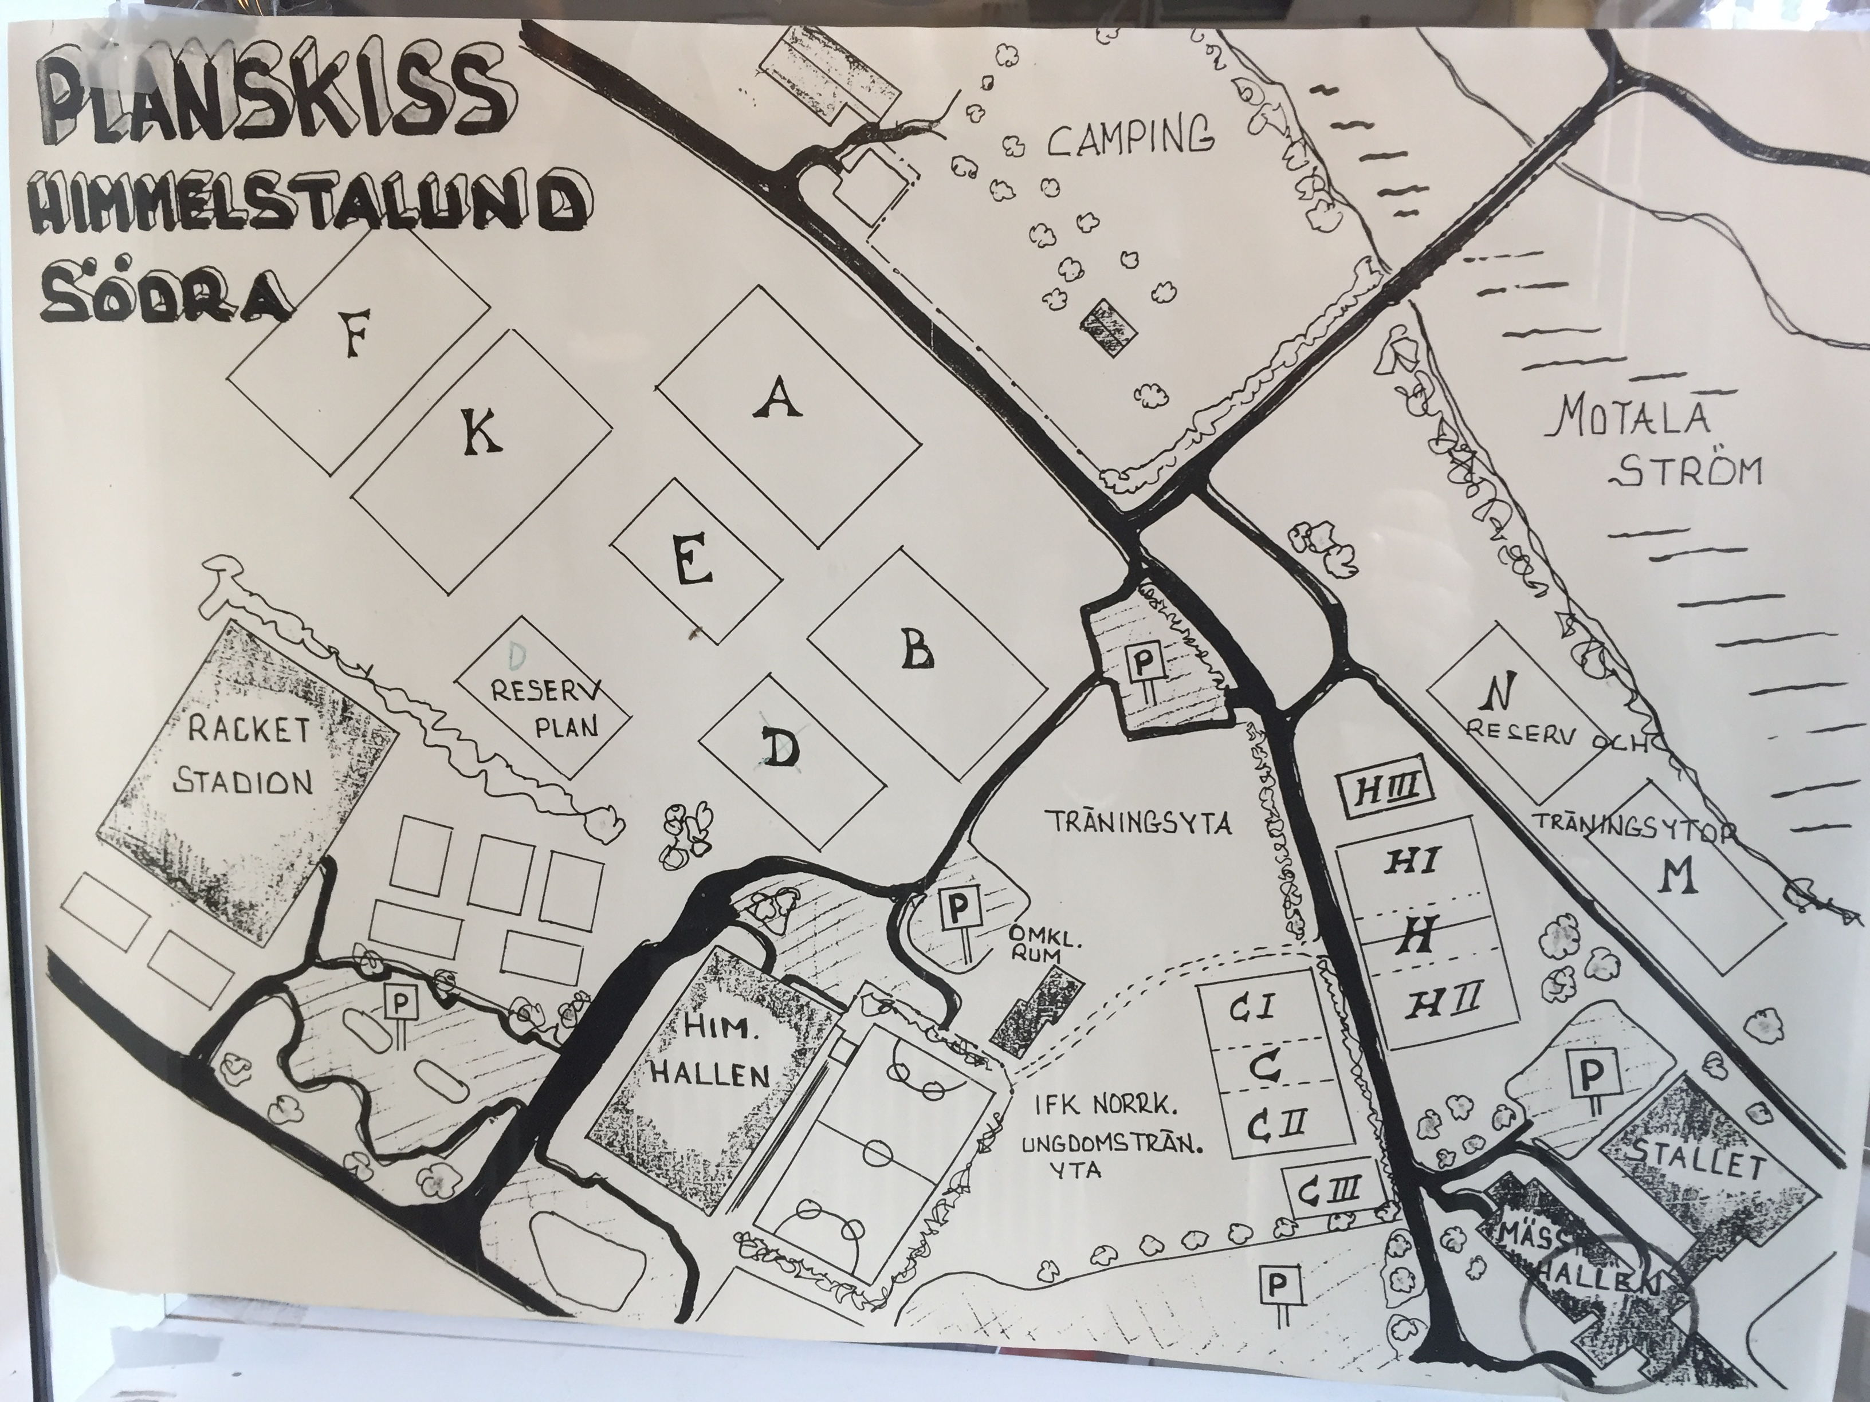

Slide 5
Inför matchen…​ Kom så förberedda som möjligt
Alla spelare ska vara registrerade och ha ​ ett giltigt medlemskap i KIT​ ​
Digital laguppställning, ska vara ifyllt ​ innan match inkl tröjnummer ​
Se till att alla spelare vet reglerna​ ​
Se till att samtliga i laget har numrerade ​ tröjor/västar​ ​
Kolla upp motståndarnas tröjfärg​
(bortalagets ansvar att byta tröja)

Slide 6
Försäkring ​
Alla spelare (medlemmar) är försäkrade via Folksam​ via sitt medlemskap ​
Skadeanmälningar görs på webben​
Läs mer på www.korpen.se/korpennorrkoping ​

Slide 7
Tävlingsbestämmelser
2*25 minuter​
Tabellberäkning: Poäng, målskillnad, gjorda mål, inbördes möte​
Alla spelare måste ha tröjnummer​
Alla spelare måste bära benskydd
Digital laguppställning måste vara gjord i KIT innan matchstart. (Om något krånglar maila laguppställningen till kansliet innan match samt meddela domaren) ​
Laguppställningen måste överensstämma med spelarna som deltar i matchen.
- Visas upp för domaren innan match annars kan ej matchen startas
Det går att lägga till spelare under hela säsongen​
Resultat rapporteras av DOMAREN​
Ofullständig laguppställning (om inte kontakt med kansliet tagits innan) = förlust med 3-0
Protest lämnas senast 3 dagar efter spelad match

Slide 8
Disciplinnämnd​ Om det skulle bli lite fel…
Om en allvarlig incident skulle inträffa
Anmälan kan lämnas in av​
Domaren​
Utsatt spelare
Grova utvisningar anmäls alltid​
Domaren lämnar händelsebeskrivning​
Berörda spelare får chansen att säga sitt​
Beslut från disciplinnämnden​
Möjlighet till överklagan

Slide 9
W O-matcher, matchflyttar​ Hur gör du för att lämna WO samt flytta en match?​
Första (400 kr), andra (500 kr) och tredje (800 kr) WO-matchen
Samtliga WO-avgifter skall vara Korpen tillhanda innan nästa match ​
Viktigt att meddela motståndarlaget, domaren och Korpen Norrköpings kansli 0702-17 22 88 alt norrkoping@korpen.se ​
Vi genomför matchflyttar mot en avgift på 250 kr

Slide 10
Vad gör vi om ett lag/domare inte dyker upp?​
Lag
ring laget som inte dykt upp​
Domare
ring aktuell domare

Slide 11
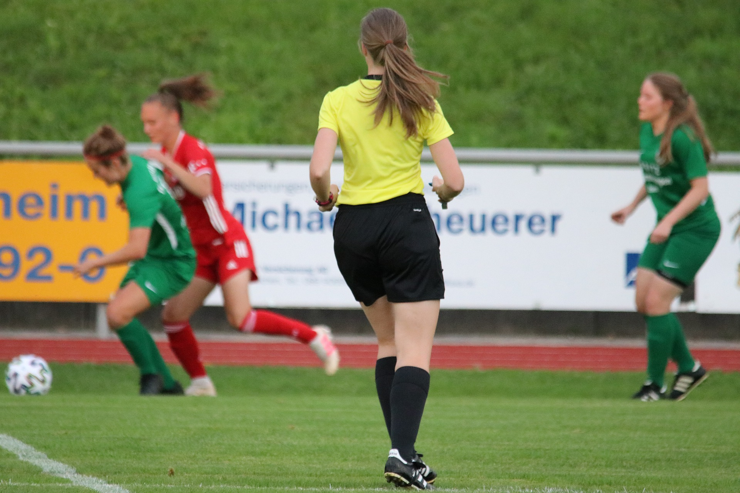
Domare
Utbildade och godkända av Östergötlands FF​
Domarna är enbart domare
synpunkter kring ekonomi, administration etc skall göras direkt till kansliet​
Synpunkter på domarna skall, gärna skriftligen via mail, Korpen Norrköping
OBS! Konstruktiv kritik​
Om domare ej dyker upp kontakta aktuell domare​
Domarna har rätt att avbryta match vid våld eller hotbild
Domarna är en del av Korpen och ska behandla och behandlas med
samma respekt som med – och motspelare

Slide 12
Administration
All administration sköts från Korpen Norrköpings kansli ​ 0702-17 22 88, norrkoping@korpen.se​ ​ ​ Bättre att ni hör av er en gång för mycket än inte alls

Slide 13
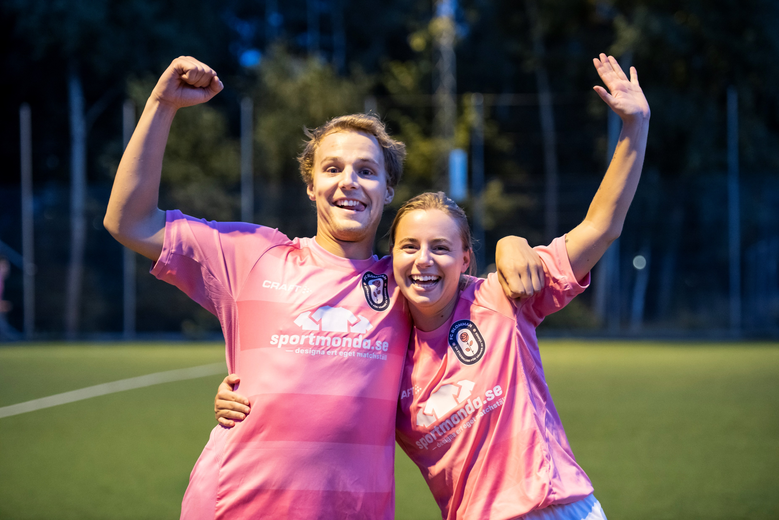
Säsongen 2024 Värt att poängtera
Viktigt att vi alla tar ansvar för att skapa en god stämning vid match​
FAIR PLAY

Slide 14
DISKUTERA
Varför spelar man fotboll i Korpen
Hur beter man sig på plan, mot motståndare/domare?

Slide 15
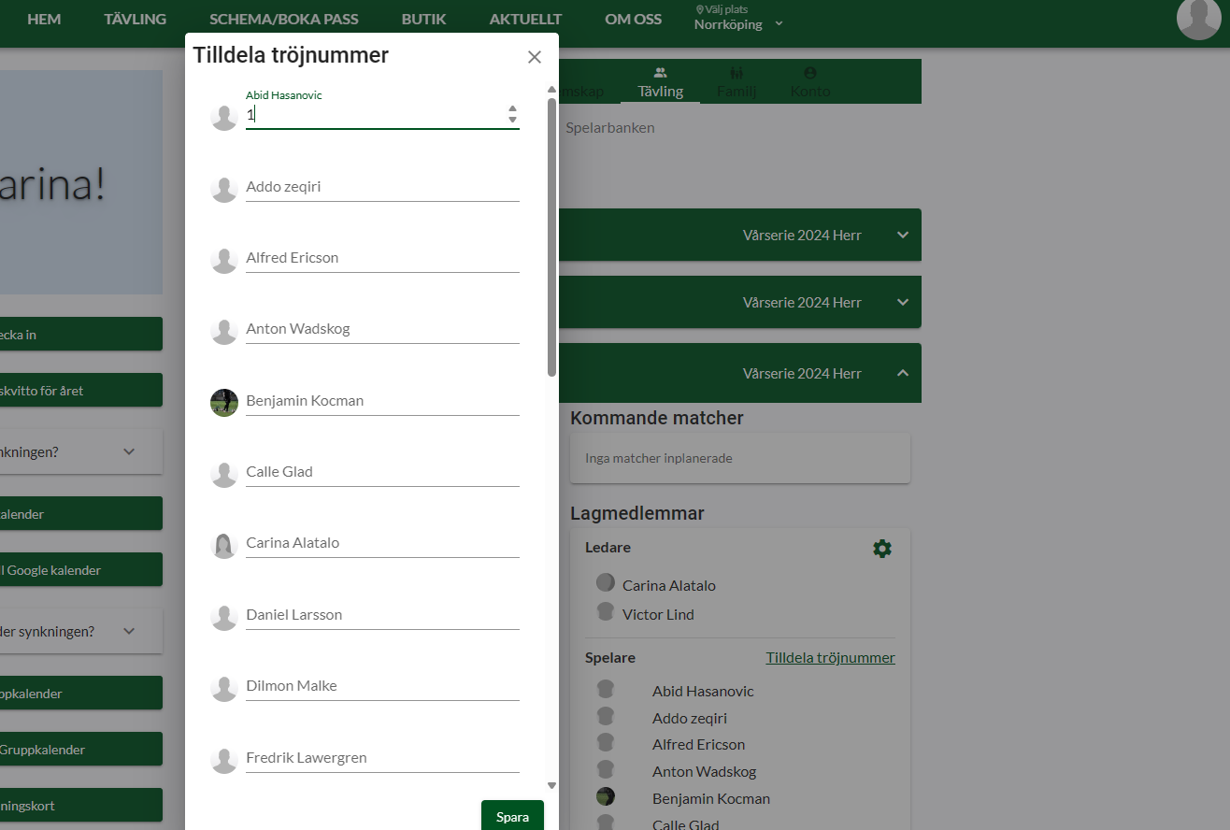
Tilldela tröjnummer - lagsidan

Slide 16
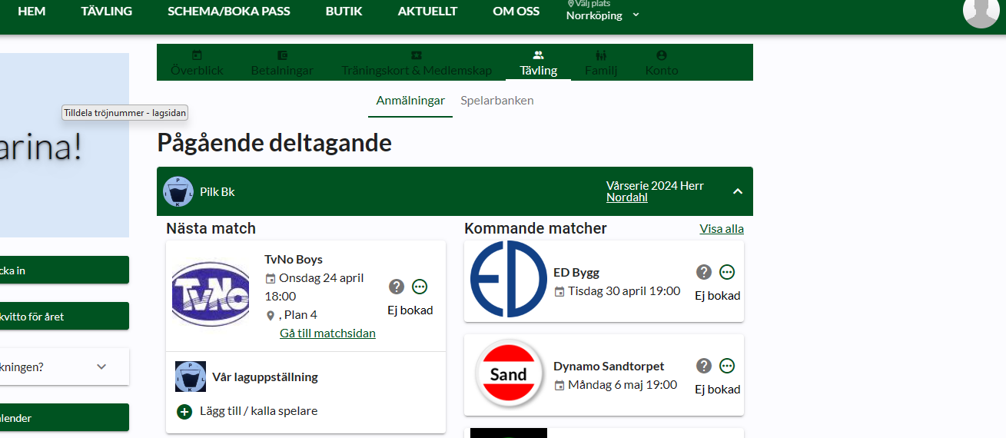
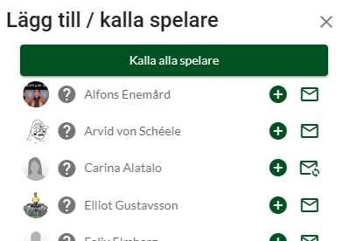
KIT

Slide 17
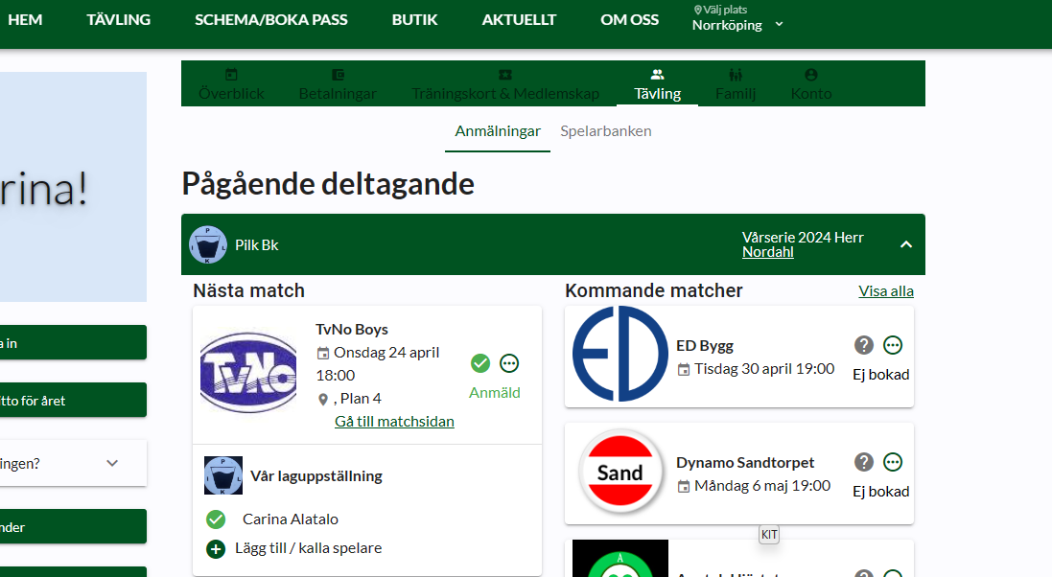

Slide 18
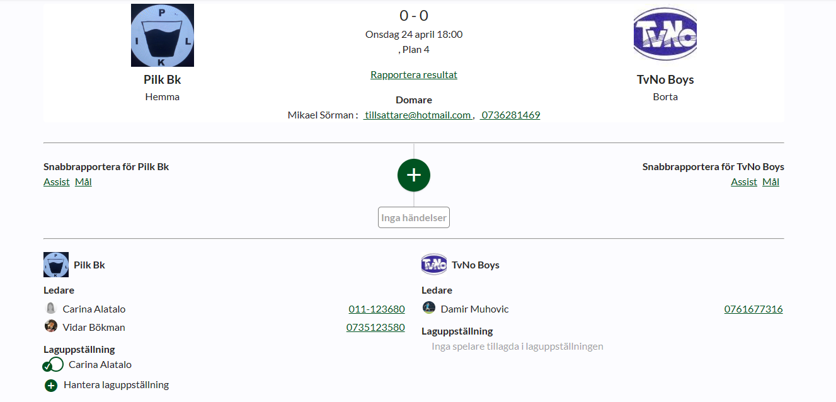

Slide 19
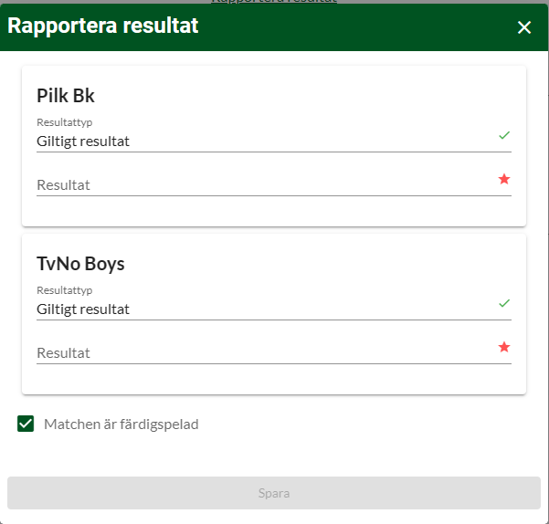
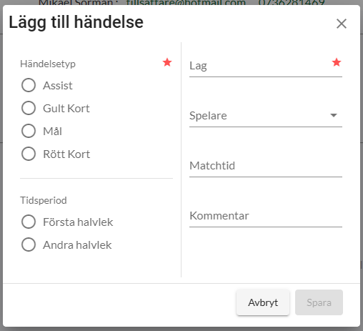
Rapportera resultat/Lägga till händelser

Slide 20
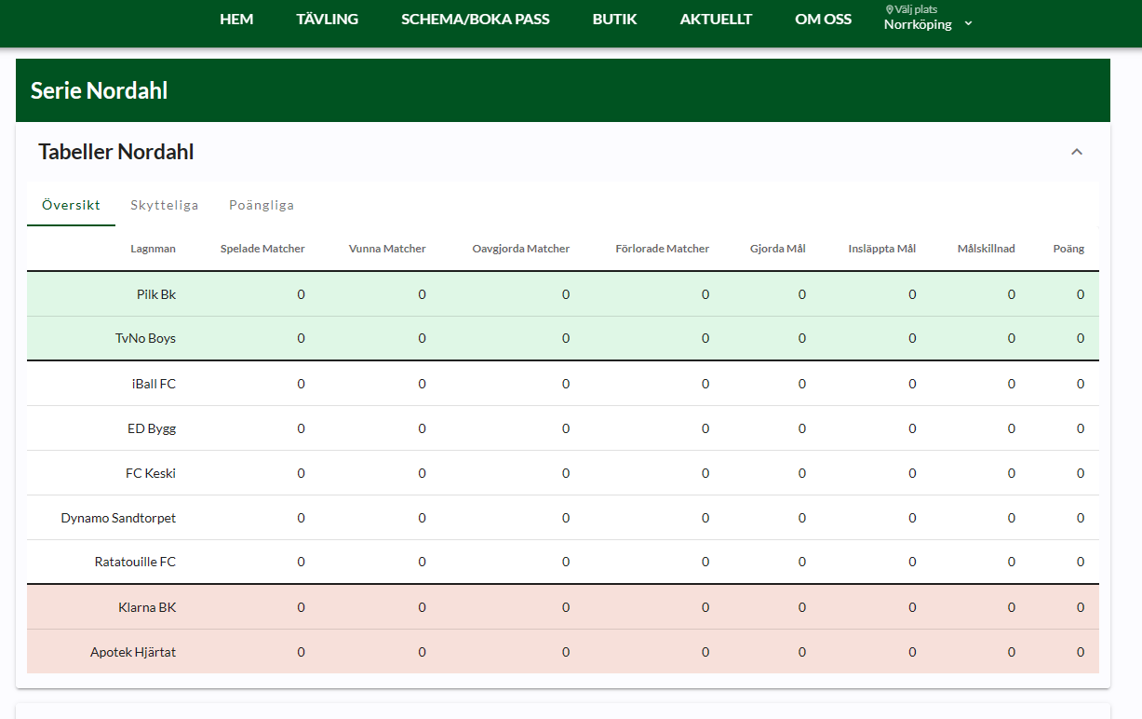
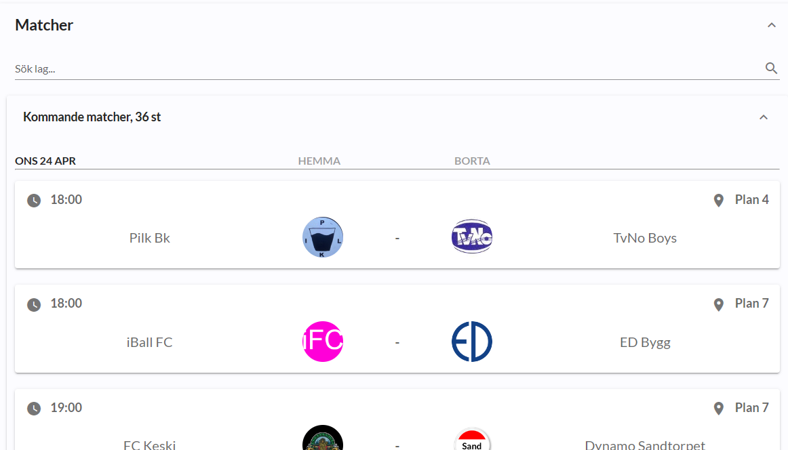

Slide 21
Regler
SvFFs spelregler för 7-mannafotboll​
Vissa undantag/förtydliganden:​
Lag måste ha minst 5 spelare(inkl. målvakt) för att starta match​
Obegränsat antal avbytare är tillåtet​
ekonomisk ersättning för sitt spelande

Slide 22
Övrigt
Start vecka 18 planer för blöta
Spel på andra planer under vecka 17
Valborg och 1 maj?
Avhopp lag
Frågor?

